Slide 1
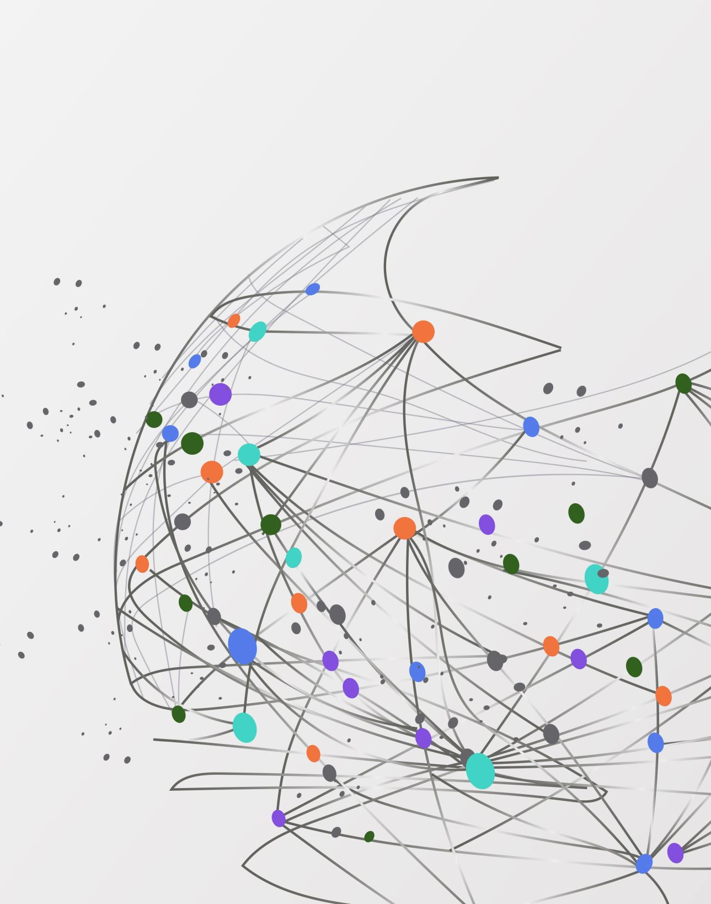
Laboratório de Projeto em Engenharia Informática
SISTEMA DE DETEÇÃO DE FENDAS EM PAVIMENTOS RODOVIÁRIOS
Autores:
David Afonso | Eduardo Cruz

Slide 2
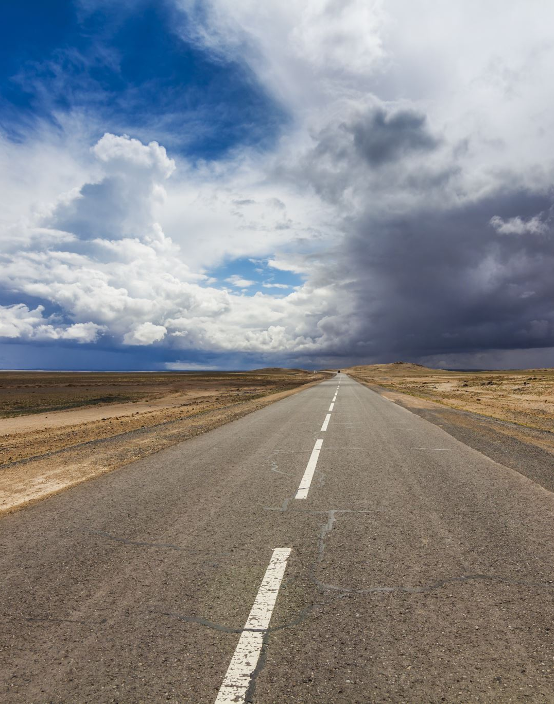
Contextualização
O desgaste e os defeitos nas estradas são desafios recorrentes que exigem uma avaliação precisa e eficiente. No entanto, métodos tradicionais de inspeção e detecção de falhas em estradas podem ser demorados, caros e suscetíveis a erros humanos.
O objetivo deste estudo é explorar o uso de técnicas avançadas de processamento de imagens para a detecção e classificação de defeitos nas estradas

Slide 3
Metodologia
O software Spyder foi adotado como a principal ferramenta de processamento de imagens neste estudo.
Foram exploradas bases de dados públicas disponíveis online, que continham imagens de estradas. Essas bases de dados forneceram um conjunto diversificado de imagens para análise e detecção de defeitos nas estradas
Procuramos identificar e classificar falhas nas estradas, como buracos e rachaduras visando melhorar a eficiência e a precisão da avaliação das condições do pavimento.

Slide 4
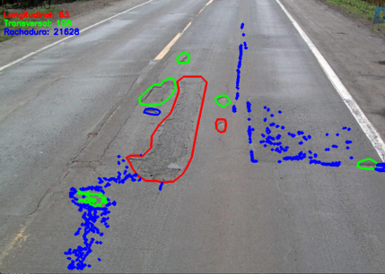


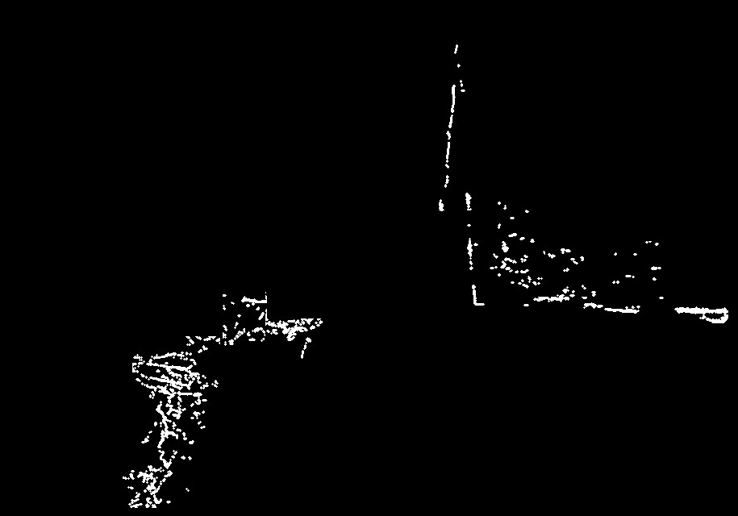
Algoritmos utilizados
Na primeira abordagem ao trabalho utilizamos uma DataBase publica que contém, por cada imagem Raw, 3 mascaras distintas.
As mascaras utilizadas são: a Crack (Mascara da rachadura), a PotHole (mascara dos buracos) e a Lane (mascara da facha de rodagem).
Cada mascara idêntica um contorno especifico na imagem Raw.
Usando essas máscaras o algoritmo realiza uma operação lógica chamada "bitwise AND" para obter as regiões onde as rachaduras e buracos estão presentes dentro da área da lane.
Após serem obtidas todas as regiões, novas máscaras que representam apenas as rachaduras e buracos na estrada são criadas.
Com os contornos dos defeitos encontrados, desenha esses contornos nas imagens originais para visualização como podemos ver nas imagens
Como podemos observar, este algoritmo faz a distinção entre fendas longitudinais (vermelho) e transversais (verde). O algoritmo também realiza a contagem do número de cada tipo de defeito (longitudinal, transversal e rachadura) encontrados em cada imagem

Slide 5
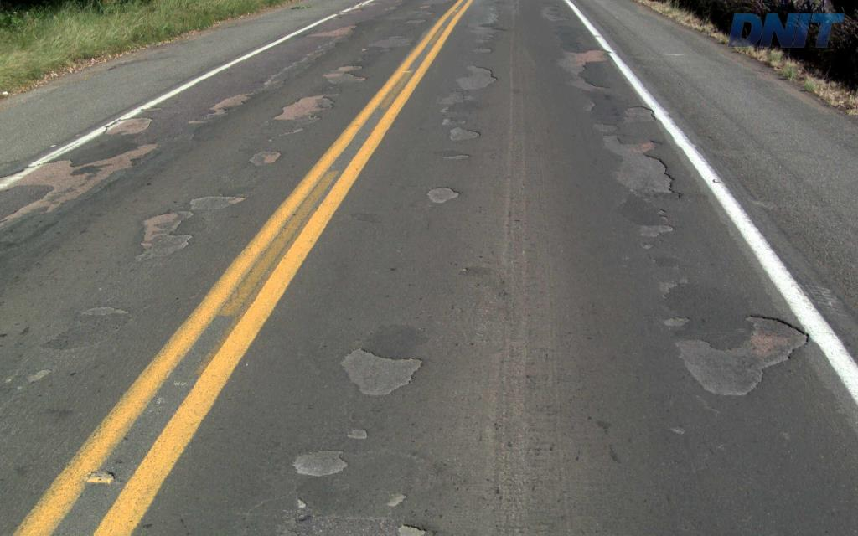


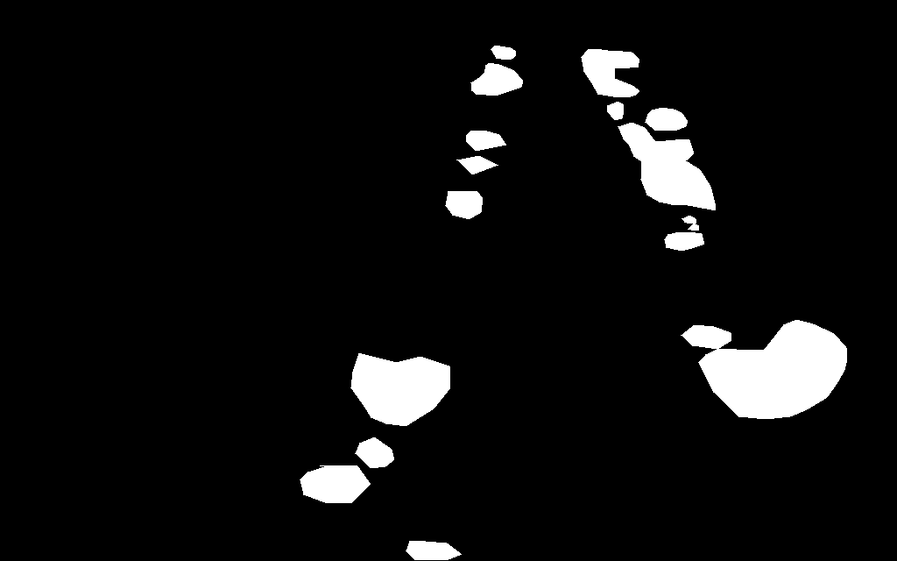
No segundo algoritmo que desenvolvemos para a análise de rachaduras e buracos em estradas, utilizamos as três máscaras disponíveis: Crack (rachadura), PotHole (buraco) e Lane (faixa de rodagem).
O processo inicia-se com a leitura das imagens Raw e suas respectivas máscaras. Permitindo a identificação das regiões onde as rachaduras e buracos estão presentes dentro da área da faixa de rodagem.
Após o carregamento das imagens e máscaras, aplicamos outra vez a operação lógica "bitwise AND" entre as máscaras de rachadura e buraco com a máscara de faixa de rodagem. Isso permite nos obter as regiões onde esses defeitos estão localizados dentro da área da faixa de rodagem.
Em seguida, realizamos uma operação adicional utilizando o "bitwise AND" entre as regiões isoladas de rachaduras e o complemento da máscara de buraco. Essa etapa tem como objetivo isolar as rachaduras das áreas de sobreposição com os buracos, proporcionando uma identificação mais precisa das rachaduras presentes na estrada.

Slide 6
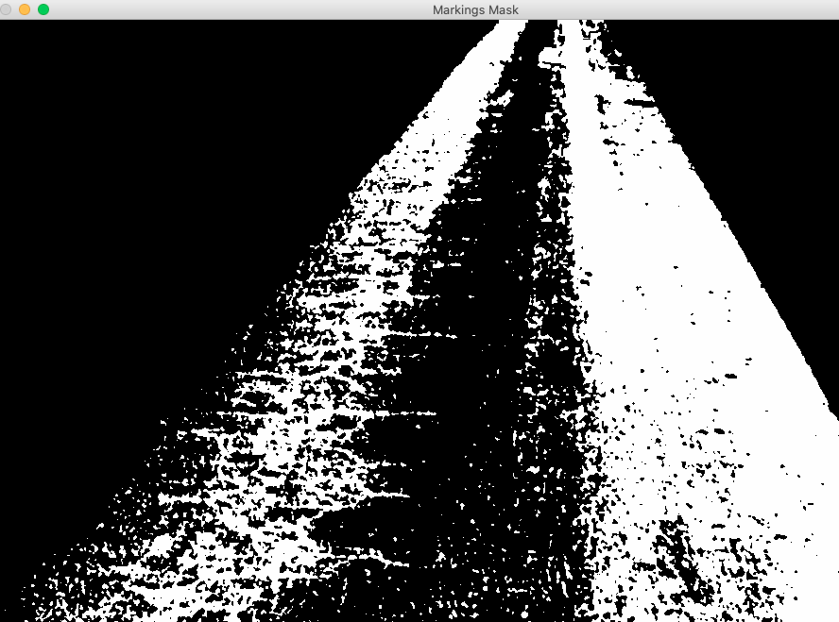
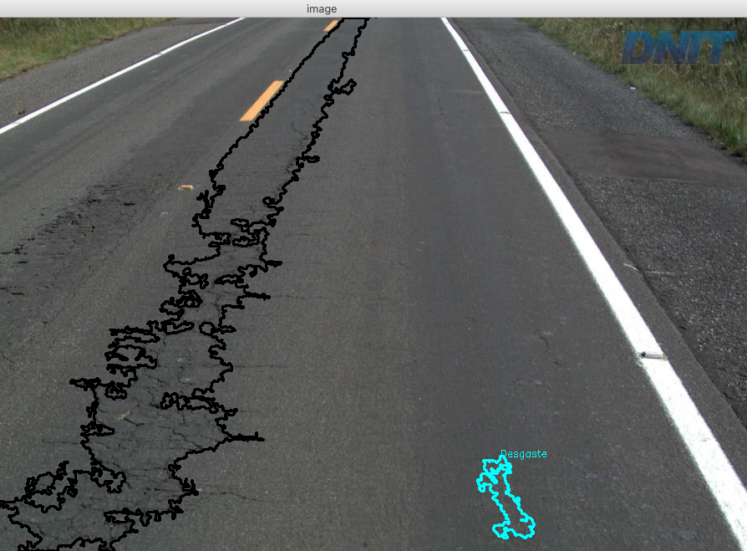
No terceiro algoritmo, utilizamos o método "Adaptive Thresholding" ou limiarização adaptativa.
Esta técnica de processamento de imagens permite a segmentação das imagens com base na variação local de intensidade. Com isso, é possível identificar os diferentes níveis de desgaste e danos presentes nas estradas, permitindo a detecção de falhas como buracos, rachaduras.
Além disso,delimitamos uma região especifica da imagem conhecida como ”lane” (faixa de rodagem). Juntando essa máscara à imagem original é criada uma máscara de marcação em que são representadas as áreas de interesse com pixeis brancos (valor máximo) na mascara.
Essa técnica permitiu direcionar a detecção de defeitos exclusivamente para a área da estrada, eliminando a interferência de elementos externos e paisagens adjacentes.

Slide 7
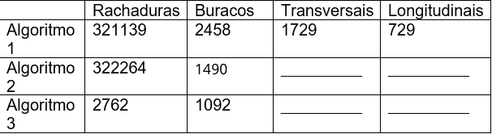
Resultados
Na seguinte tabela apresentamos os valores obtidos em cada algoritmo:
No algoritmo 1 e 2 apresentam uma quantidade grande de rachaduras porque as rachaduras nesses dois algoritmos são identificados através de pontos criados na mascara Crack. O que faz com que em cada imagem corrida exista, por exemplo, 2 ou 3 rachaduras mas sejam contados mais pois o que é contabilizado são número de pontos que serão utilizados para fazer o contorno da rachadura. Já para os buracos o número está mais correto pois conta só por cada buraco contornado.
O algoritmo 3 identifica menos rachaduras e buracos pois o algoritmo faz o contorno inteiro de cada rachadura e buraco. Desta forma, os resultados obtidos são mais incertos pois existem buracos e rachaduras que não são identificados. Mas também existem outros que são identificados e não existe nada naquele sitio. Isto é devido a não utilizarmos a mascara Crack e a PotHole, o que faz com que seja o algoritmo a criar essas mascaras e vai ser sempre mais incerto do que utilizar as já criadas na database.

Slide 8
Conclusão
Apesar dos resultados promissores obtidos neste estudo, é importante ressaltar que existem algumas limitações a serem consideradas. A qualidade e a diversidade das bases de dados de imagens utilizadas, assim como os parâmetros específicos de cada algoritmo, podem afetar os resultados. Ao comparar os resultados, observamos que os algoritmos 1 e 2 apresentaram uma maior quantidade de rachaduras identificadas, algumas delas podem ser duplicadas devido aos pontos utilizados na criação dos contornos, porém, os buracos e as rachaduras são identificados quase perfeitamente.
Já o algoritmo 3 identificou menos defeitos, pois realizou o contorno completo de cada rachadura e buraco, resultando menor numero de rachaduras encontras, e potencialmente perdendo alguns defeitos da estrada.

